Slide 1
এই স্লাইডটি সম্মানিত শিক্ষকমণ্ডলীর জন্য, বিধায় স্লাইডটি হাইড করে রাখা হয়েছে।
এই কন্টেন্টটি শ্রেণি কক্ষে উপস্থাপনের সময় কিছু নির্দেশনা প্রয়োজনীয় স্লাইডের slide note এ সংযোজন করা হয়েছে। আশা করি সম্মানিত শিক্ষকমণ্ডলী পাঠটি উপস্থাপনের পূর্বে উল্লেখিত note দেখে নিবেন। এছাড়াও শিক্ষকমণ্ডলী প্রয়োজনবোধে তার নিজস্ব কৌশল প্রয়োগ করতে পারবেন ।

Slide 2
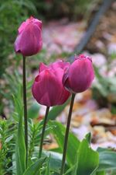

Slide 3
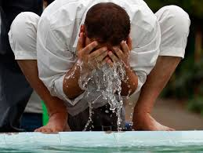
আজকের ক্লাসে সবাইকে
স্বাগতম

Slide 4
পরিচিতি
মুহাম্মদ শাহ্‌ জাহান কুতুবী
শিক্ষক সেল নাম্বারঃ ০১৮১৬ ৮৩০ ২৪৯ ইমেইল: mdshahjahankutuby@gmail.com
আধুনগর ইসলামিয়া ফাজিল মাদ্‌রাসা
লোহাগাড়া ,চট্টগ্রাম ।

Slide 5
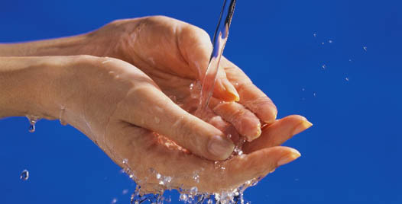
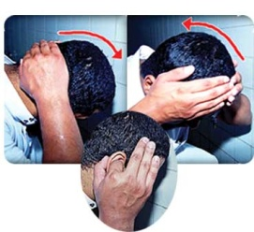
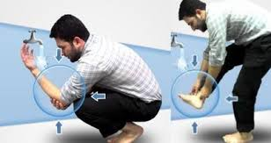
চলো, কিছু চিত্র দেখি-

Slide 6
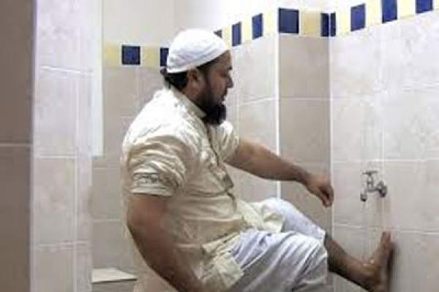
বিষয় : আল আকায়েদ ওয়াল ফিকহ
শ্রেণীঃ 2য় শ্রেণী
অধ্যায়ঃ১ম অধ্যায়
প্রথম পাঠ
পাঠ পরিচিতি
ওযুর পরিচয় ও যে সব কারণে ওজু করতে হয়

Slide 7
শিখনফল
এ পাঠ শেষে শিক্ষার্থীরা-------
ওযুর পরিচয় বলতে পারবে।
যে সব কারণে ওযু করতে হয়,তা বর্ণনা করতে পারবে।

Slide 8
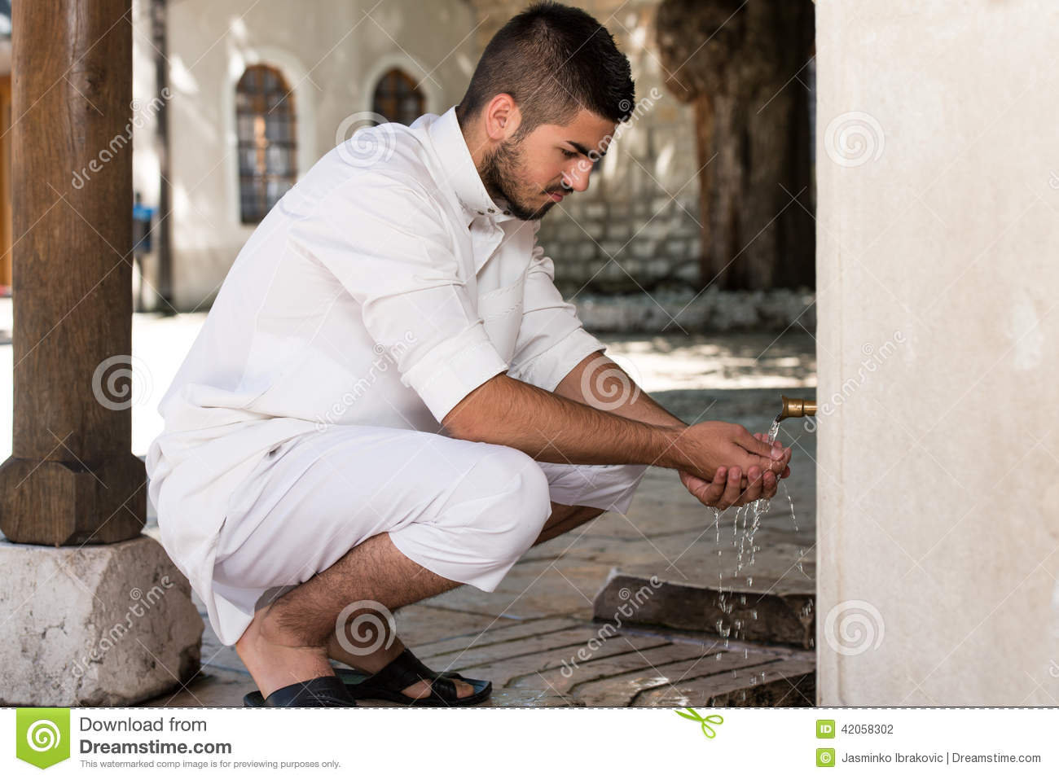
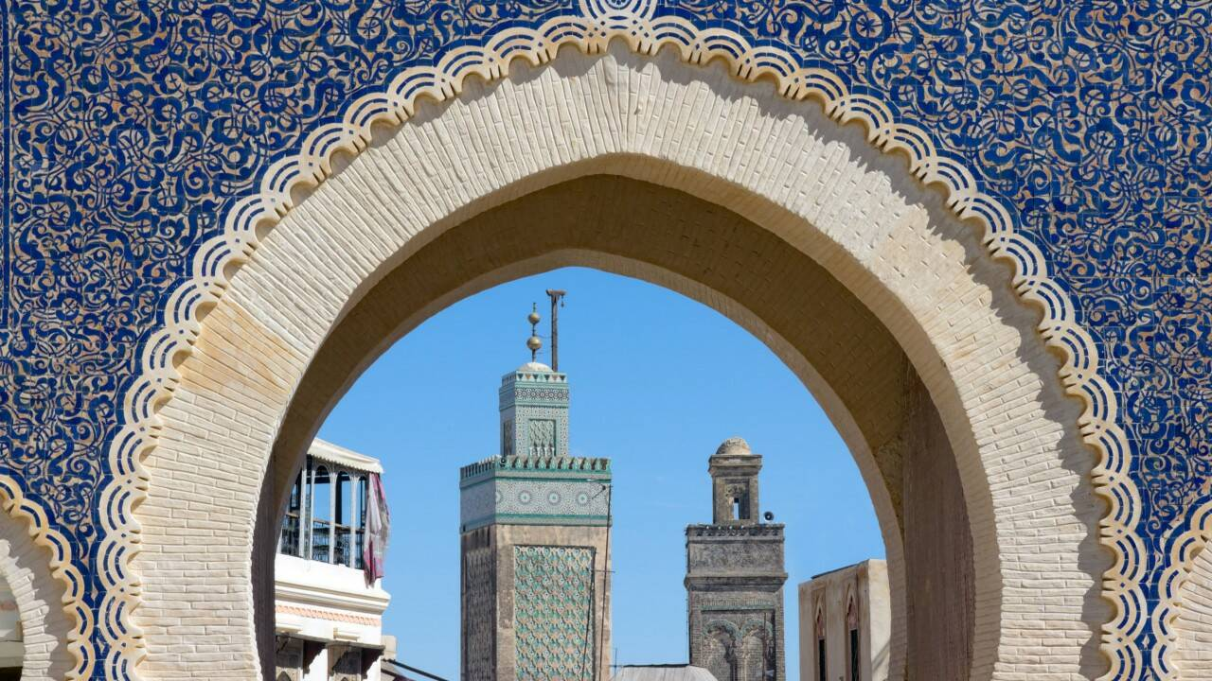
পবিত্রতার
ওজু পবিত্রতার প্রথম সোপান ।

Slide 9
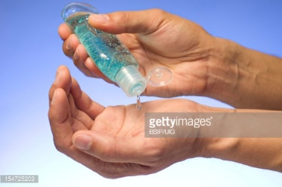
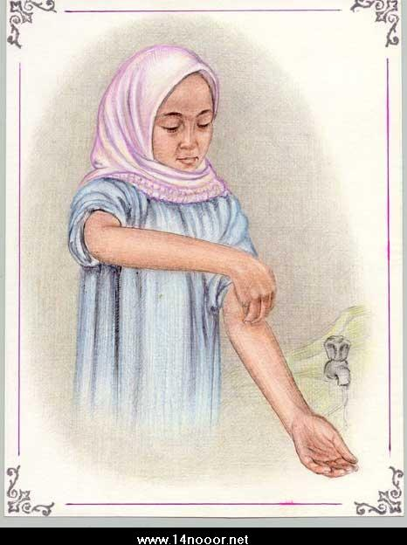
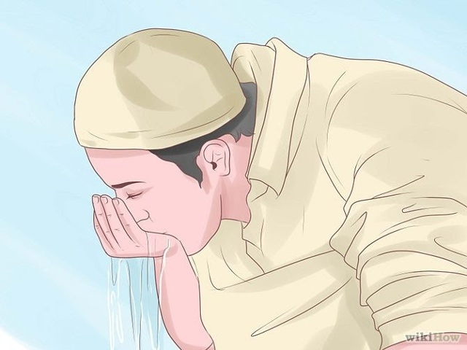
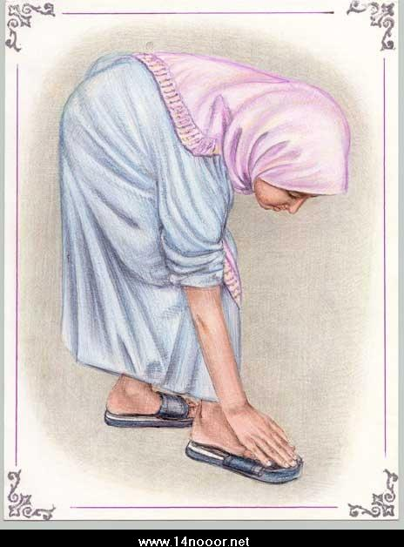
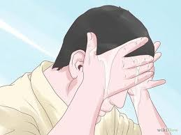
ওজুর পরিচয়ঃ
পাক-পবিত্র হওয়ার নিয়তে শরিয়তের নিয়ম
অনুযায়ী শরীরের নির্দিষ্ট কয়েক টি অংগ ধোয়ার নাম ওজু ।

Slide 10
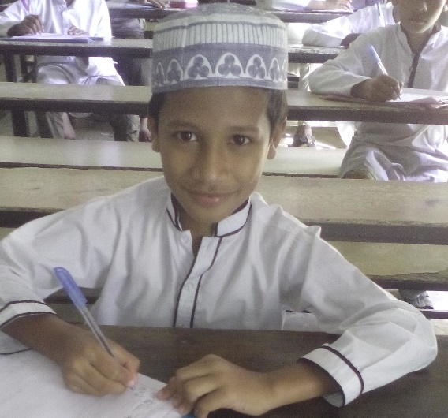
একক কাজ
সময়
৫ মিনিট
ওজু পরিচয় লিখ ।

Slide 11
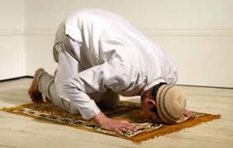
যে সব কারণে ওজু করতে হয়ঃ
সালাতের আগে অযু
করতে হয় ।
আগে

Slide 12
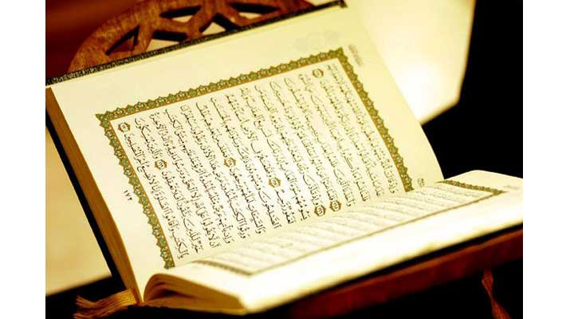
কুরআন মজিদ তেলাওয়াত এর আগে অযু করতে হয় ।
আগে

Slide 13
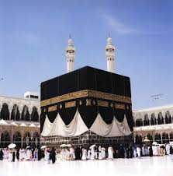
কাবা ঘরের তাওয়াফ করতে হলে অযু করতে হয় ।
আগে

Slide 14
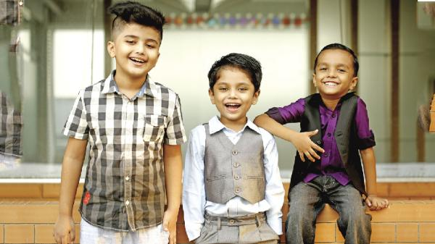
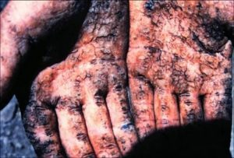
অযু করলে শরীরের নিদিষ্ট অঙ্গ-প্রত্যঙ্গের ময়লা দূর হয় এবং মনও প্রফুল্ল হয় ।
অযু করলে
মন প্রফুল্ল হয় ।

Slide 15
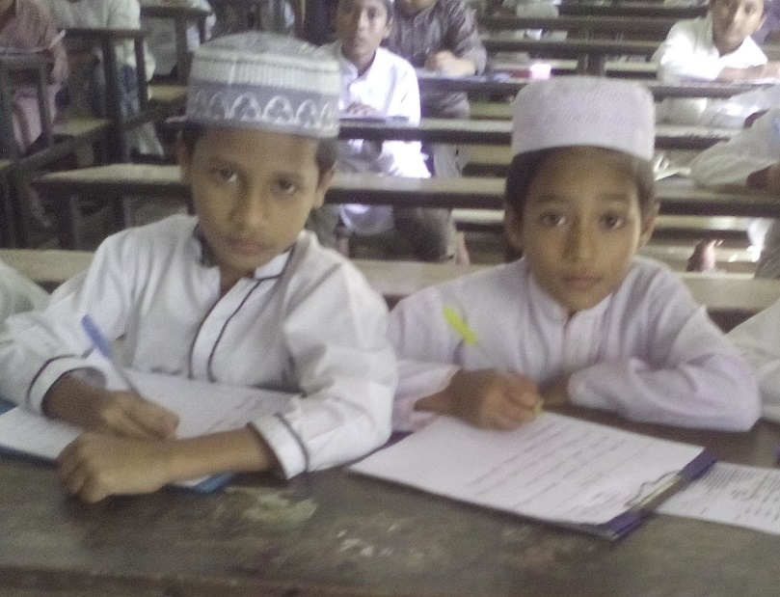
জুড়ায় কাজ
সময়
৫ মিনিট
যে সব কারণে ওজু করতে হয় লিখ ।

Slide 16
মূল্যায়নঃ
পবিত্রতার প্রথম সোপান কী?
সালাতের আগে কি করতে হয়?
রআন মজিদ তেলাওয়াত এর আগে কি করতে হয় ?
অযু করলে কি প্রফুল্ল হয় ?

Slide 17
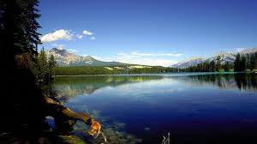
বাড়ির কাজ
যে সব কারণে ওজু করতে হয় লিখ ।

Slide 18
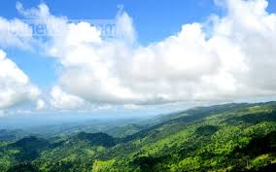
কবির ভাষায় বলি
নিয়ত মত ওযু করি
ওযু করে নামায পড়ি।

Slide 19
ধন্যবাদ সবাইকে

